Slide 1
De to alliancesystemer
Repetition, Tysklands status, Nato og Warzawa-pagten

Slide 2
Dagens program
1) Repetition
2) Tyskland og kampen om Berlin
3) Pause
4) De to alliancesystemer

Slide 3
Repetition
Hvordan kom kommunisterne til magten i Østeuropa?
Trumandoktrinen – hvad er det?
Marshallplanen – hvad er det?
Hvad kan vi bruge Churchills jerntæppe tale til?

Slide 4
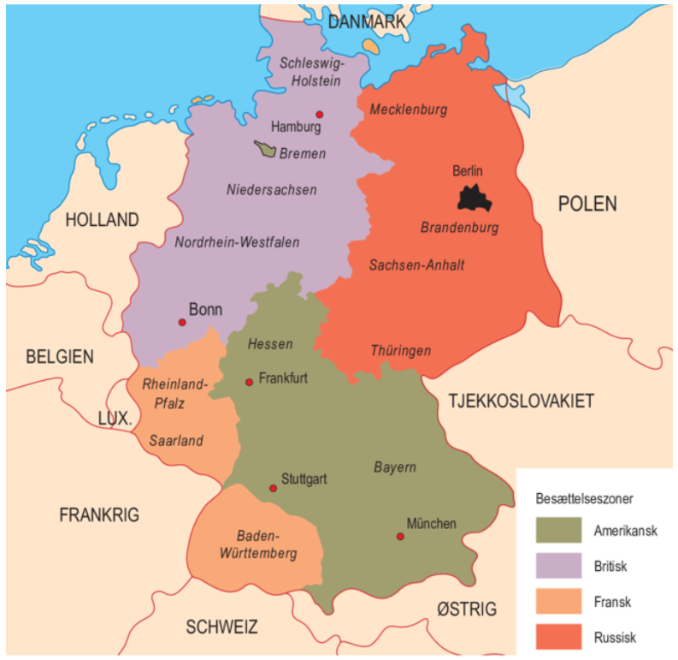
Tyskland
Hvad med Berlin?
Vesttyskland takker ja til Marshallhjælp
Østtyskland takker nej til Marshallhjælp
1949: To tyske stater oprettes. Vesttyskland og Østtyskland (DDR)

Slide 5
Kampen om Berlin
https://www.youtube.com/watch?v=nwjFSQCrShM&ab_channel=ExtraHistory

Slide 6
PAUSE!!!!

Slide 7
De to alliancesystemer
Når et internationalt system er kendetegnet ved bipolaritet, så vil de mindre stater for at søge sikkerhed allierer sig med den supermagt de mener bedst kan gøre dette
Der kan dog også være grunde til at forholde sig neutral
Hvad var Danmarks status under 2.VK?
Opgaven er at læse om de to alliancer der bliver dannet og som kommer til at kendetegne perioden
Læs afsnittet på modulet og tag noter til hvem der går i alliance med hinanden og hvordan alliancen bygges op

Slide 8
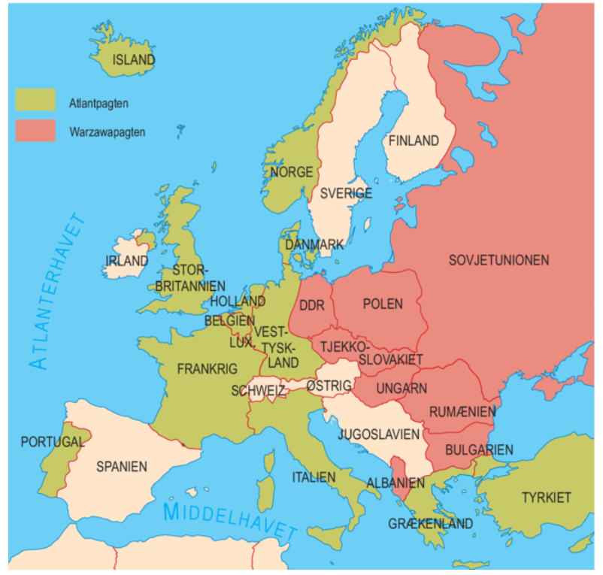
Opsamling

